Slide 1
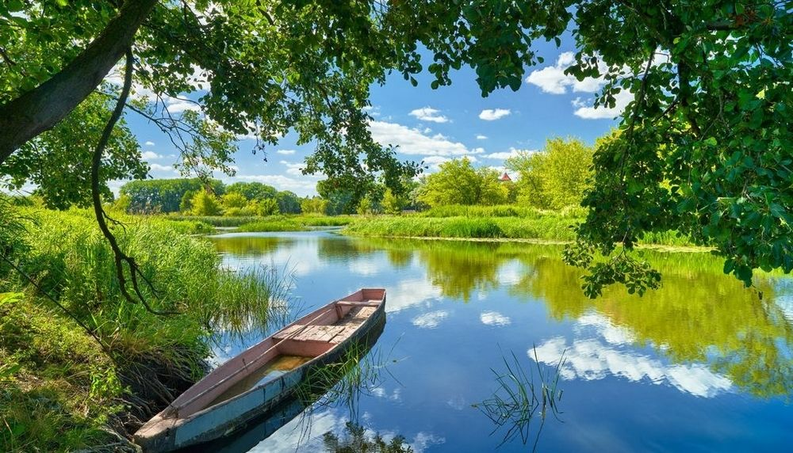
’’Aktywnie zwiedzamy, aktywnie odpoczywamy – wycieczka po trzech podlaskich parkach narodowych”

Slide 2
Wstęp
W naszej multimedialnej wycieczce oprowadzimy Was po trzech podlaskich parkach narodowych. Pokażemy niezwykłą faunę i florę naszych przepięknych rezerwatów przyrody.

Slide 3
Zapraszamy do oglądania

Slide 4
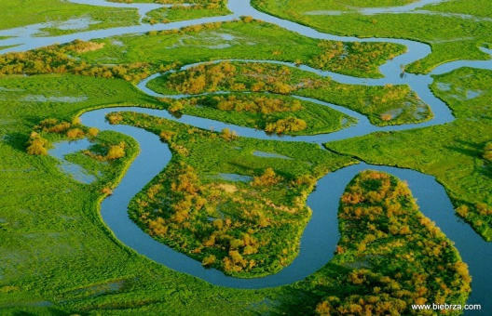
Biebrzański Park Narodowy
Biebrzański Park Narodowy – jeden z 23 parków narodowych Polski, utworzony 9 września 1993. Największy Park w Polsce o powierzchni 592,23 km², położony na terenach Kotliny Biebrzańskiej w województwie podlaskim. Siedziba Parku znajduje się w Osowcu-Twierdzy, gmina Goniądz.

Slide 5
Fauna Biebrzańskiego PN

Slide 6
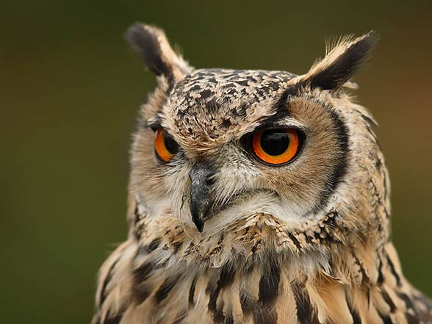
Puchacz
Prawdopodobnie największa sowa świata, rozmiarami dorównuje mu jedynie puchacz japoński. Puchacz przewyższa natomiast rozmiarami sowę śnieżną oraz puchacza wirginijskiego, natomiast spośród awifauny lęgowej Polski puszczyka mszarnego i puszczyka uralskiego. Upierzenie ogólnie w różnych tonacjach brązu, nieco zmienne w zależności od podgatunku, z licznymi plamkami i kreskami.

Slide 7
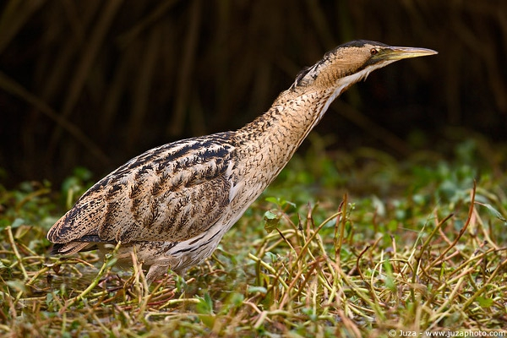
Bąk
Brązowy, z ciemnymi i jasnymi plamkami, co zapewnia mu doskonały kamuflaż w trzcinach. Samica i samiec nie różnią się upierzeniem. Wierzch głowy, pióra czuciowe i bok szyi w dół od dzioba czarne. Gdy jest zaniepokojony, przybiera charakterystyczną pozę z szyją pionowo wyciągniętą ku górze, co ma go jeszcze lepiej maskować w trzcinie.

Slide 8
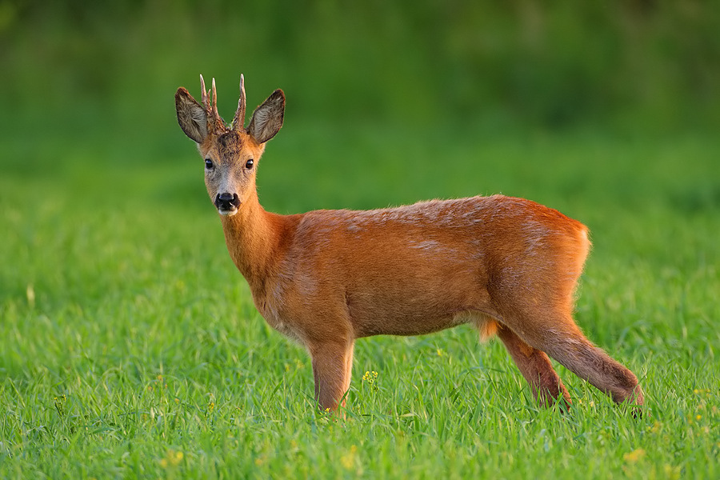
Sarna
Sarna europejska (Capreolus capreolus) – gatunek ssaka parzystokopytnego z rodziny jeleniowatych. Jedno z ważniejszych zwierząt łownych Europy. Samica jest potocznie nazywana kozą, samiec rogaczem lub kozłem, młode zaś koźlętami. Istnieje również łowieckie określenie sarniak na dorosłego samca sarny.

Slide 9
Flora Biebrzańskiego PN

Slide 10
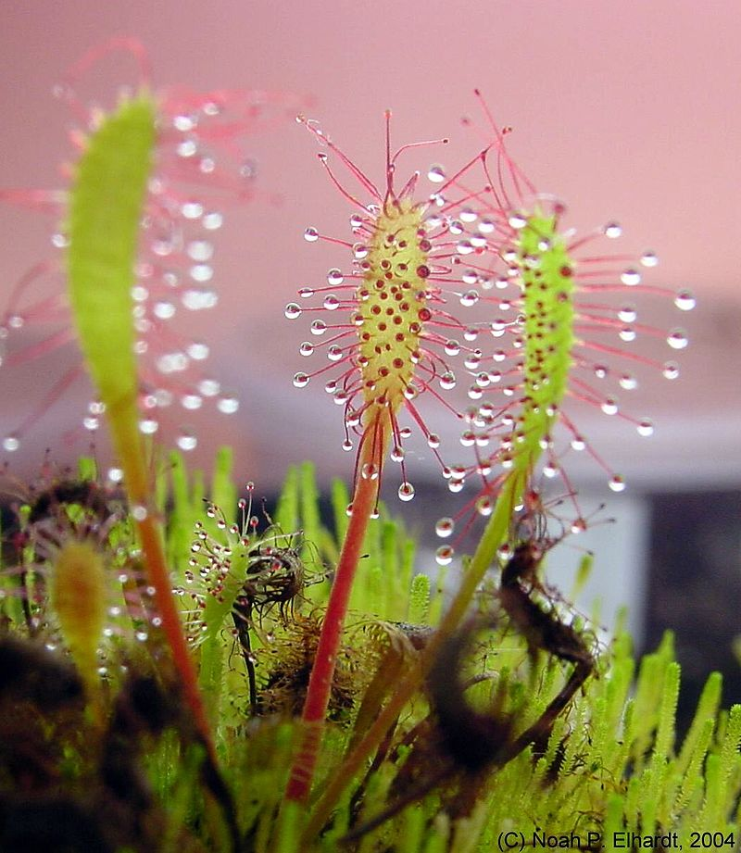
Rosiczka długolistna
Rosiczka długolistna (Drosera anglica Huds.) – gatunek rośliny należący do rodziny rosiczkowatych. Występuje w Azji, Europie i Ameryce Północnej. Roślina owadożerna. Nazwa rosiczka pochodzi stąd, że na gruczołach jej liści powstaje lepka substancja wabiąca owady, przypominająca rosę.

Slide 11
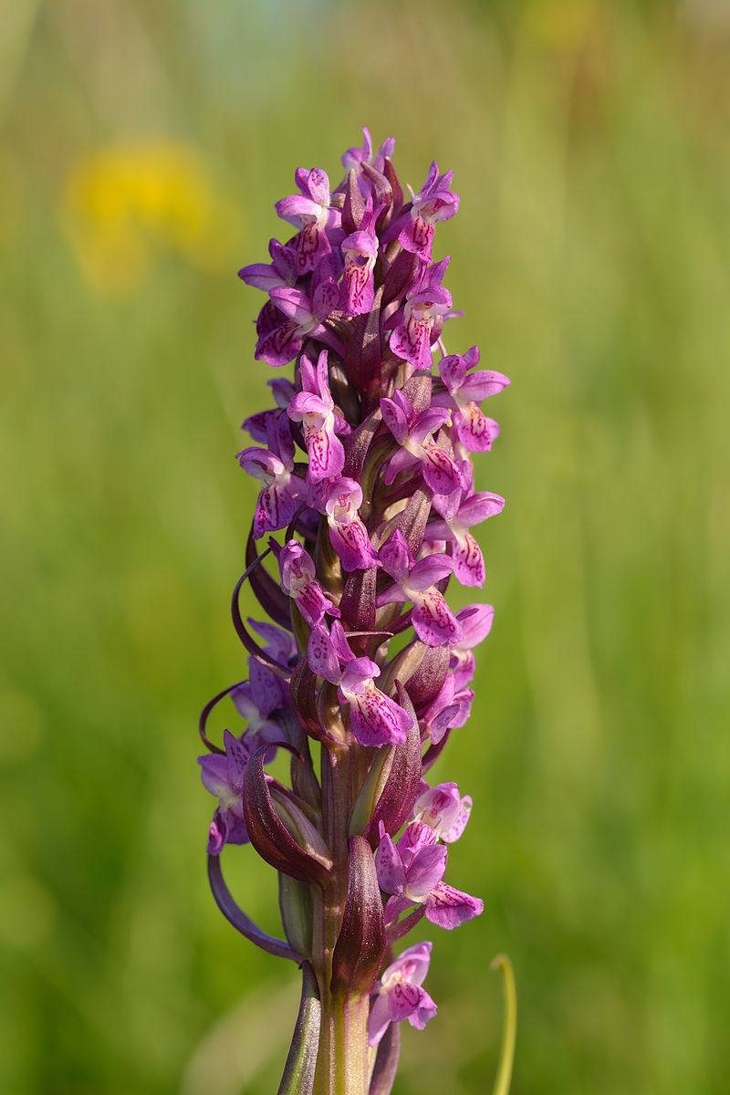
Kukułka krwista
Od 2014 roku roślina jest objęta w Polsce częściową ochroną gatunkową. W latach 1983–2014 gatunek znajdował się pod ochroną ścisłą. Zagrażać mu mogą melioracje, osuszanie gruntów, jak również zarastanie łąk przez wysokie byliny i krzewy. Ze względu na dość dużą liczbę stanowisk nie jest bezpośrednio zagrożona wyginięciem.

Slide 12
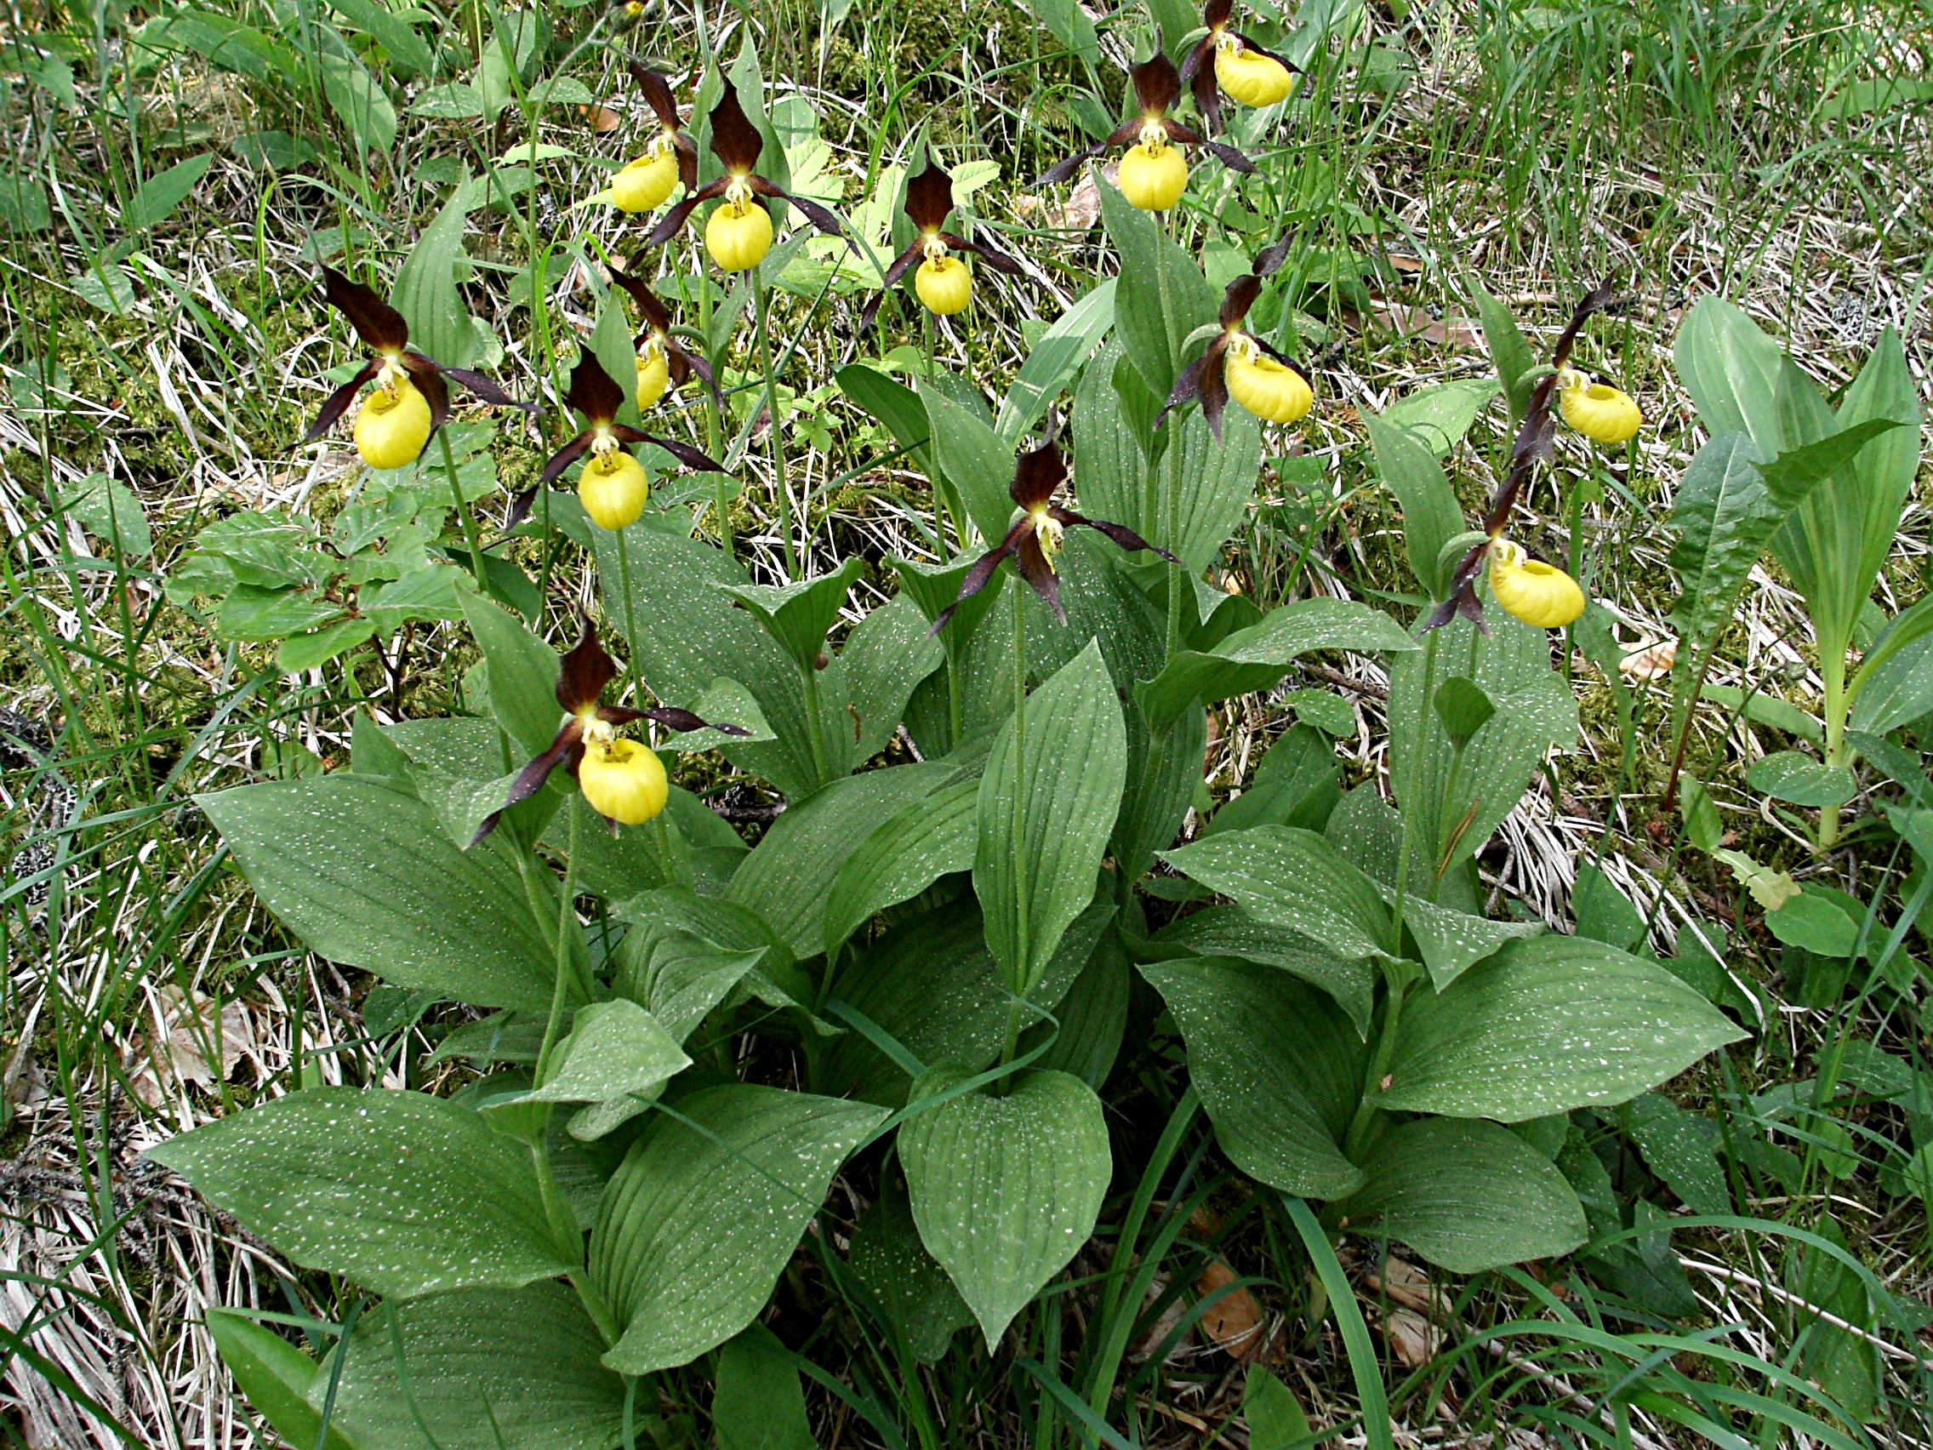
Obuwik pospolity
Bylina, geofit. W Polsce kwitnie od drugiej połowy maja do czerwca, pierwszy raz dopiero po 6-8 latach rozwoju. Kwiaty należą do tzw. kwiatów pułapkowych. Zapylane są przez samiczki z rodzaju pszczolinka (Andrena), które zwabione barwą i zapachem kwiatów wchodzą do środka rozdętej warżki. Wydostając się z niej zabierają ze sobą pyłek lub dokonują zapylenia pyłkiem przyniesionym z innego kwiatu.

Slide 13
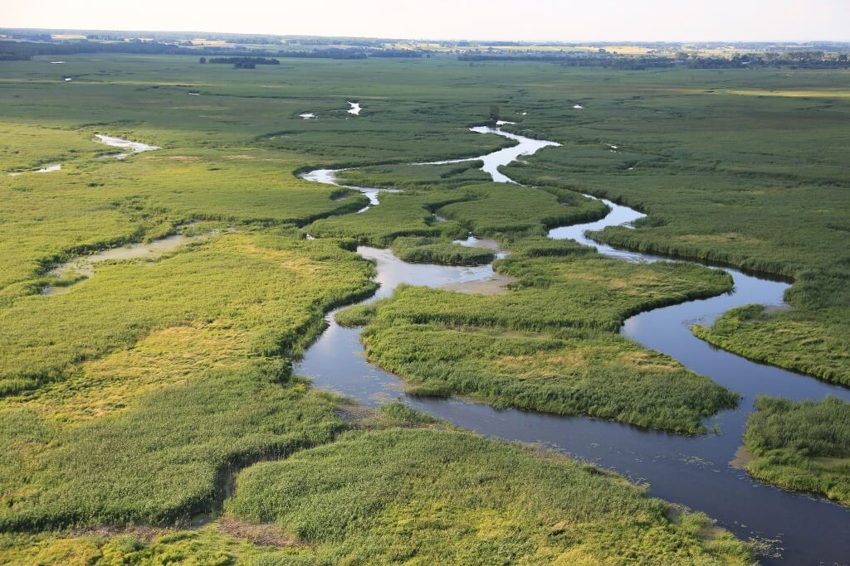
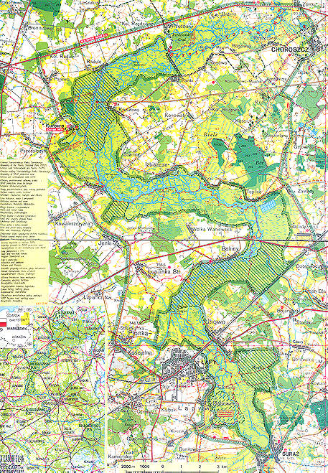
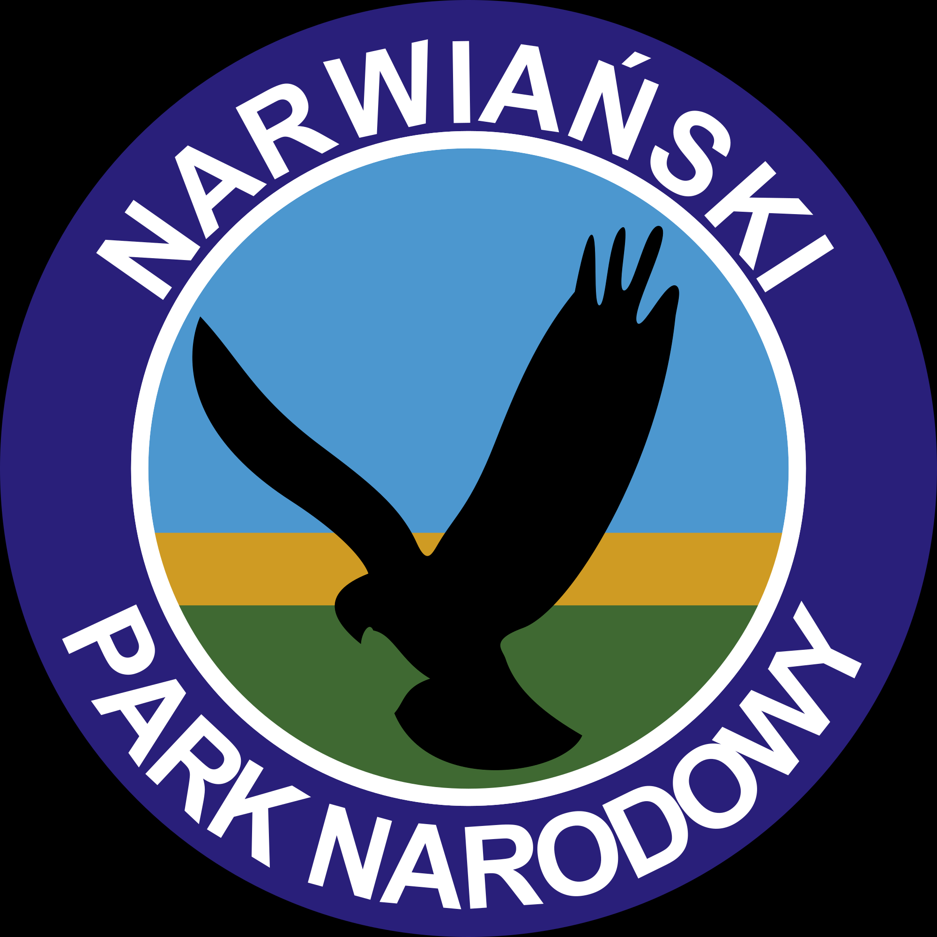
Narwiański Park Narodowy
Narwiański Park Narodowy, utworzony 1 lipca 1996 r., jest jednym z 23 parków narodowych na terenie Polski. Park znajduje się w północno-wschodniej Polsce, w województwie podlaskim, na zachód od Białegostoku, pomiędzy miejscowościami Suraż i Rzędziany. Park jest siedliskiem bardzo wielu zagrożonych gatunków ptaków, m.in. bielika zwyczajnego i bojownika bataliona. Można tu też spotkać m.in. gronostaje, tchórze.

Slide 14
Fauna Narwiańskiego PN

Slide 15
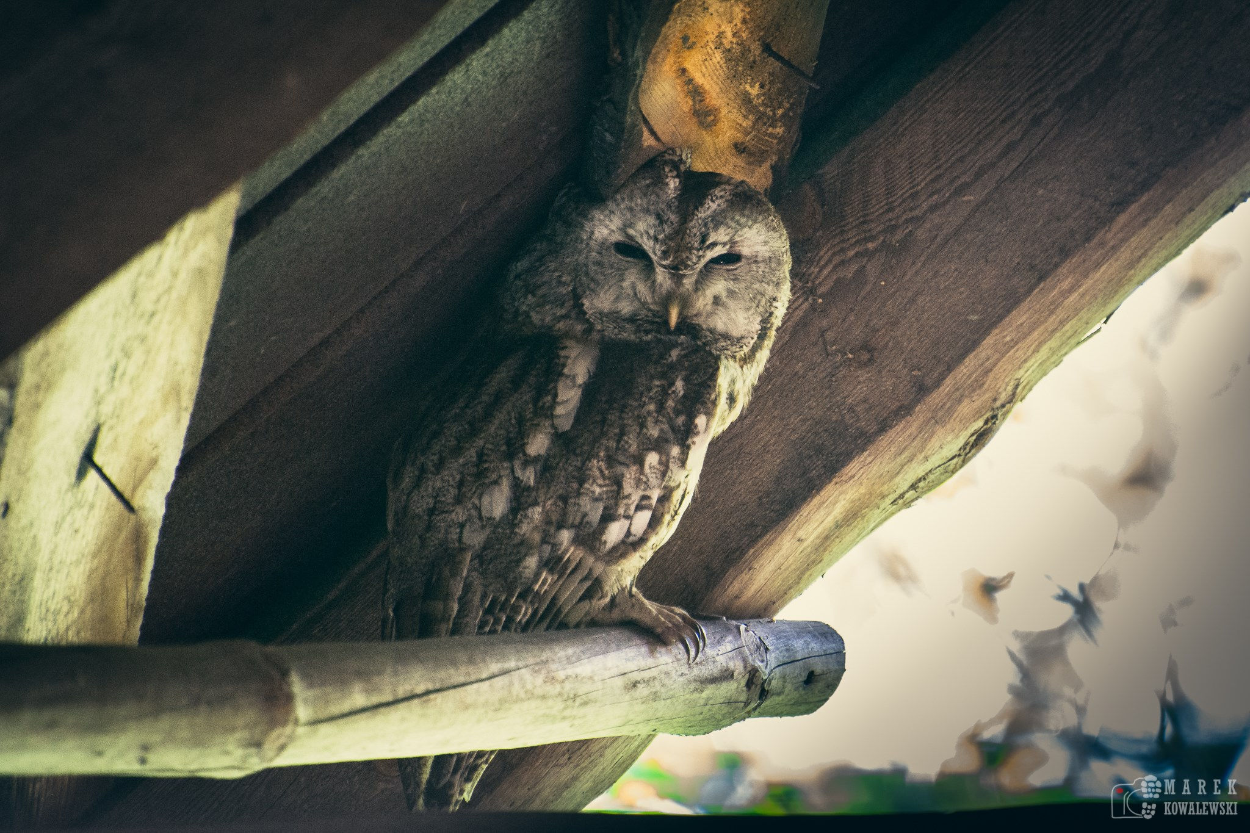
Puszczyk
Sowa średniej wielkości, krępej budowy ciała. Ubarwienie bardzo zmienne (najbardziej u sów), występuje w dwóch podstawowych odmianach kolorystycznych: szarej i brązowej, od ochrowej po rdzawobrązową, możliwe są też barwy pośrednie (rdzawe, szarobrunatne itp.), ale widać je dopiero u ptaków dorosłych.

Slide 16
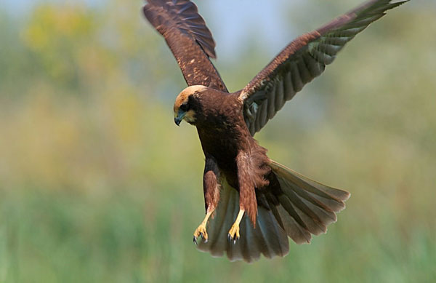
Błotniak stawowy
Długie skrzydła i ogon. Ten drugi jest wąski i lekko zaokrąglony. Wyraźny dymorfizm płciowy. Samica nieco większa od samca, ciemnobrązowa o kremowożółtym wierzchu głowy (przypomina hełm), gardle i przednich brzegach skrzydeł. Ma częściowo jasne nadgarstki i plamę na piersi. Samiec ma brązowy grzbiet, trójbarwny wierzch skrzydeł - są popielatoszare z czarnymi, ostro odgraniczającymi się końcami oraz jasną częścią środkową (patrząc od góry wygląda, jak jasna smuga) i niebieskawopopielaty ogon, żółtobiałą głowę i pierś.

Slide 17
Flora Narwiańskiego PN

Slide 18
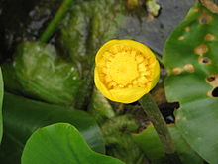
Grążel żółty
Grążel ma długie i silnie rozgałęzione kłącze poziomo rosnące w mule dennym. Liście i kwiaty wyrastają z jego wierzchołka. Kłącze bardzo długie, czołgające się, o średnicy do 8 cm, na przekroju poprzecznym eliptyczne. Na górnej powierzchni pokryte jest bliznami po starych, opadłych liściach. Z dolnej wyrastają nitkowate korzenie. W kłączach magazynowane są substancje zapasowe.

Slide 19
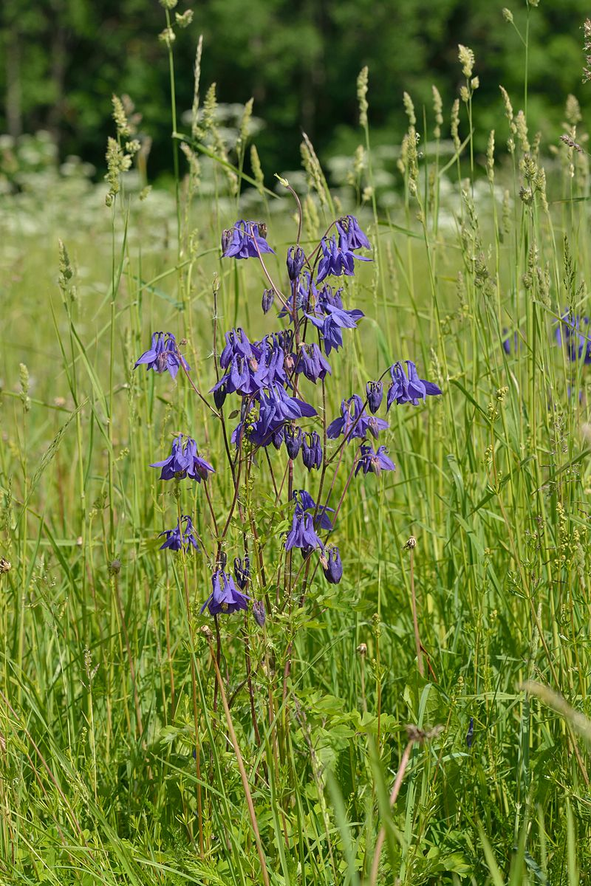
Orlik pospolity
Orlik pospolity (Aquilegia vulgaris L.) – gatunek rośliny z rodziny jaskrowatych. Pochodzi z Europy i z Afryki Północnej. Występuje również w stanie dzikim w Polsce, jest niezbyt pospolity. Rośnie na rozproszonych stanowiskach zarówno na niżu, jak i w górach, najwyżej sięga w Tatrach. Pochodzi też od niego wiele mieszańców uprawianych jako rośliny ozdobne.

Slide 20
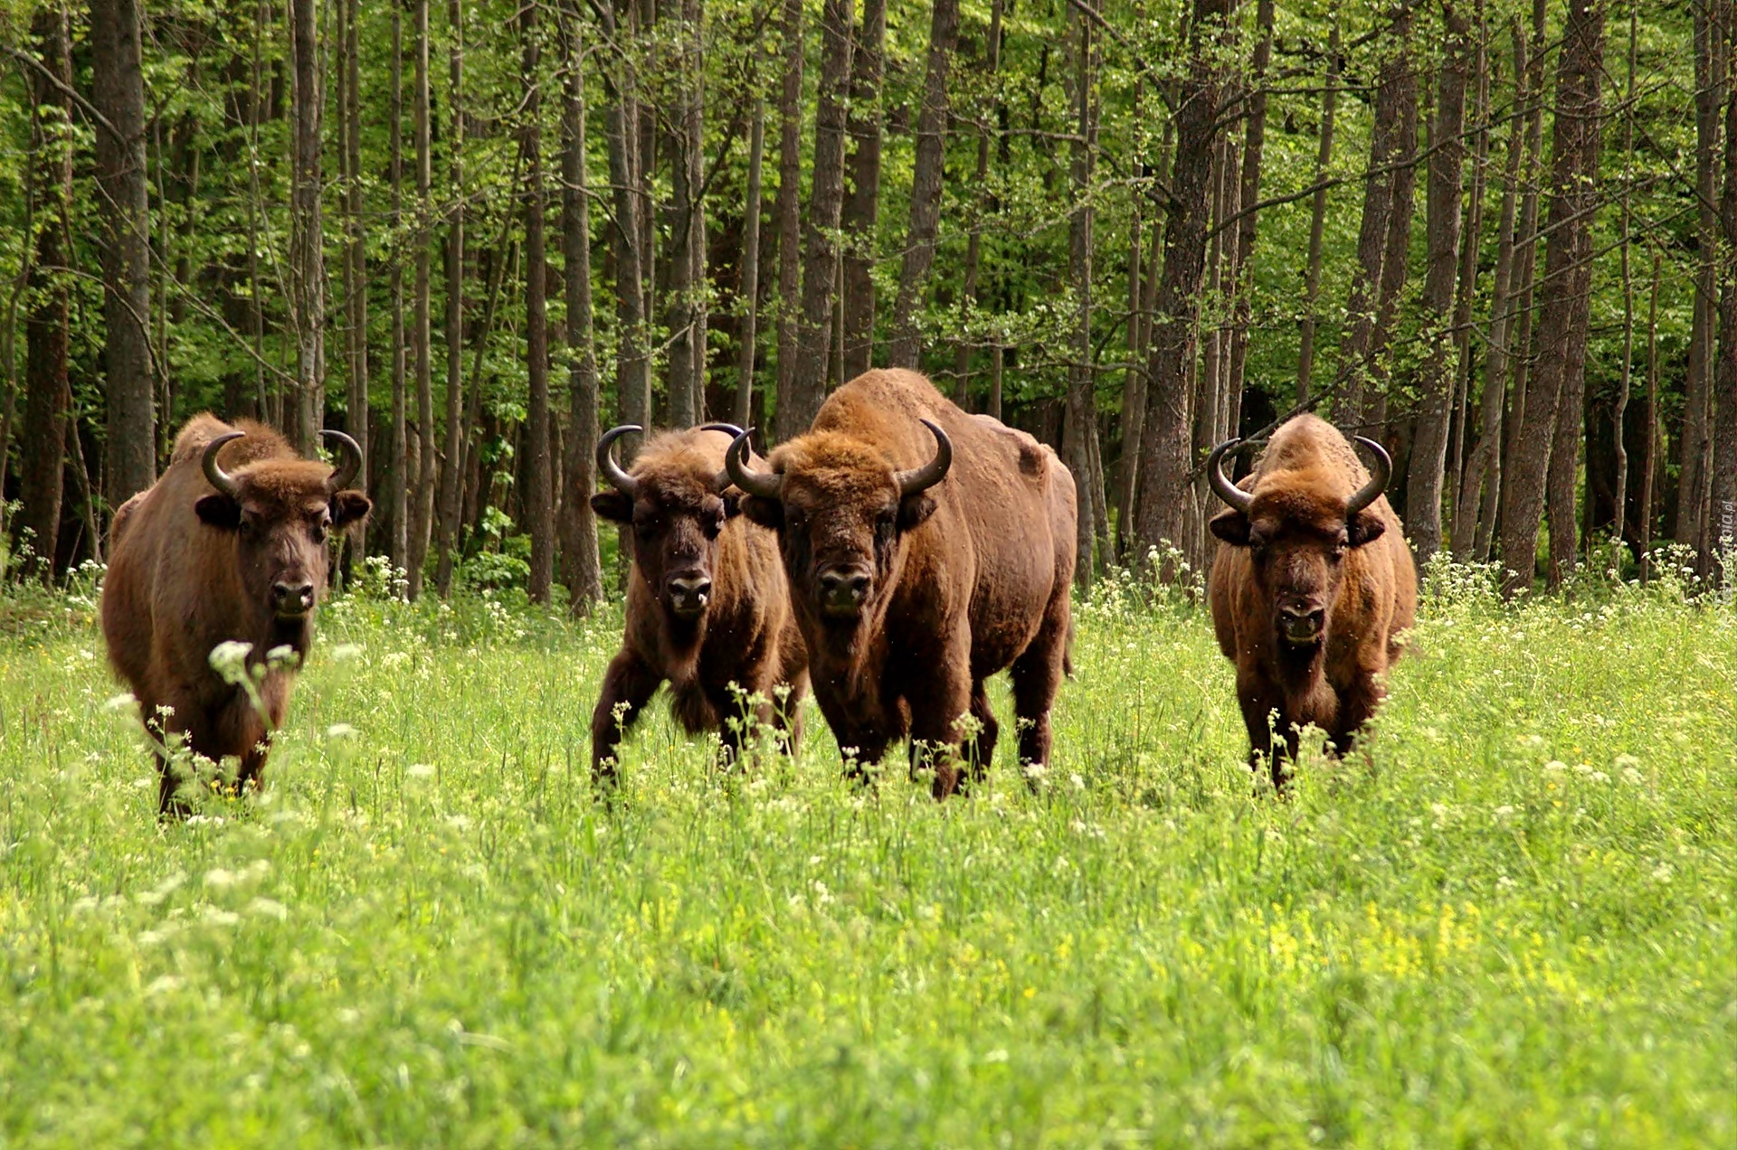
Białowieski park narodowy
Białowieski Park Narodowy – polski park narodowy położony w północno-wschodniej części Polski, w województwie podlaskim, utworzony z Nadleśnictwa Rezerwat, jako Park Narodowy w Białowieży obowiązującym od 11 sierpnia 1932 r. Rozporządzeniem Ministra Rolnictwa i Reform Rolnych, restytuowany w obecnej formie z mocy rozporządzenia Rady Ministrów z dnia 21 listopada 1947 roku.

Slide 21
Fauna Białowieskiego PN

Slide 22
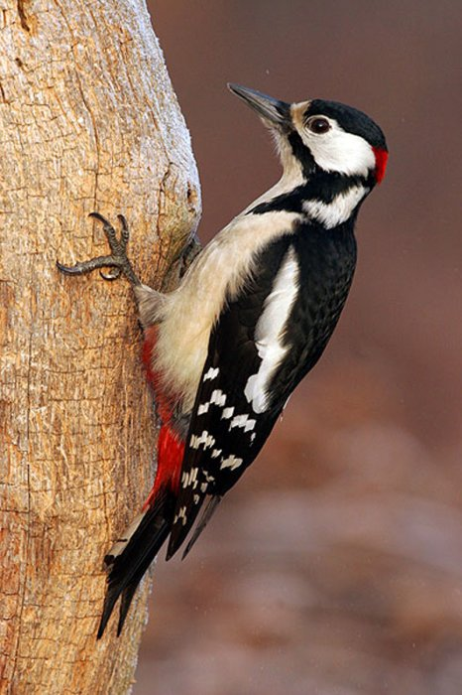
Dzięcioł
Ptak wielkości drozda o kontrastowym upierzeniu. Kuper, ogon, skrzydła, grzbiet i wierzch głowy czarne. U samca na tylnej części głowy (potylicy) jaskrawoczerwona, poprzeczna pręga, której brak u samicy.
Ma mocny, dłutowaty ciemnoszary dziób i szare nogi. Czepne nogi dostosowane są do siadania na pionowych pniach, dwa palce są skierowane ku przodowi a dwa ku tyłowi. Młode dzięcioły mają natomiast całe ciemię i tył głowy czerwono-pomarańczowe. Ptak nie jest płochliwy, choć zachowuje ostrożność. Jego lot jest falisty. Jest nieco mniejszy od kosa.

Slide 23
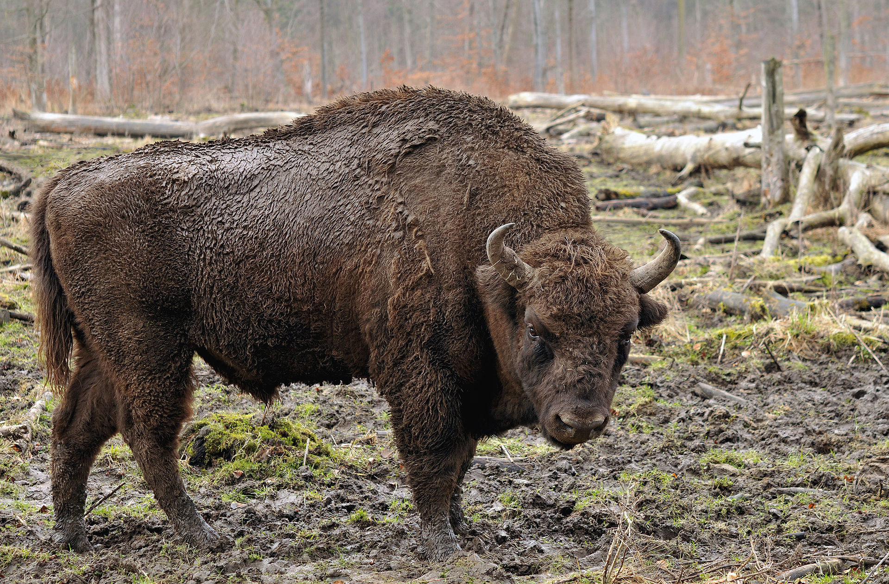
Żubr europejski
Żubr europejski, dawniej: żubr (Bison bonasus) – gatunek łożyskowca z rodziny wołowatych, rzędu parzystokopytnych. W 2013 roku światowa liczebność gatunku wynosiła 5249 osobników, z czego 1623 przebywało w hodowlach zamkniętych, a 3626 żyło w wolnych i w półwolnych populacjach

Slide 24
Flora Białowieskiego PN

Slide 25
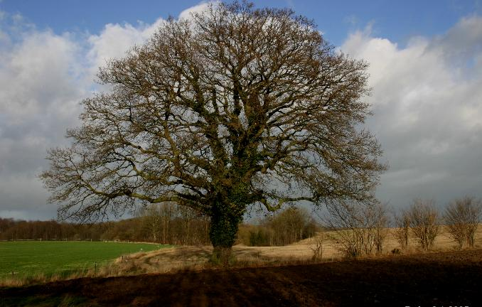
Dąb
Dąb (Quercus L.) – rodzaj drzew, rzadziej wysokich krzewów, zaliczony do rodziny bukowatych (Fagaceae Dumort.). Należy do niego ok. 200 gatunków występujących prawie wyłącznie w strefie umiarkowanej półkuli północnej oraz w wyższych partiach gór strefy tropikalnej. Najdalej na południe występują na Wyspach Sundajskich. Gatunkiem typowym jest Quercus robur L. Dąb w Polsce osiąga zwykle wysokość do 50 m i pierśnicę do 2 m.

Slide 26
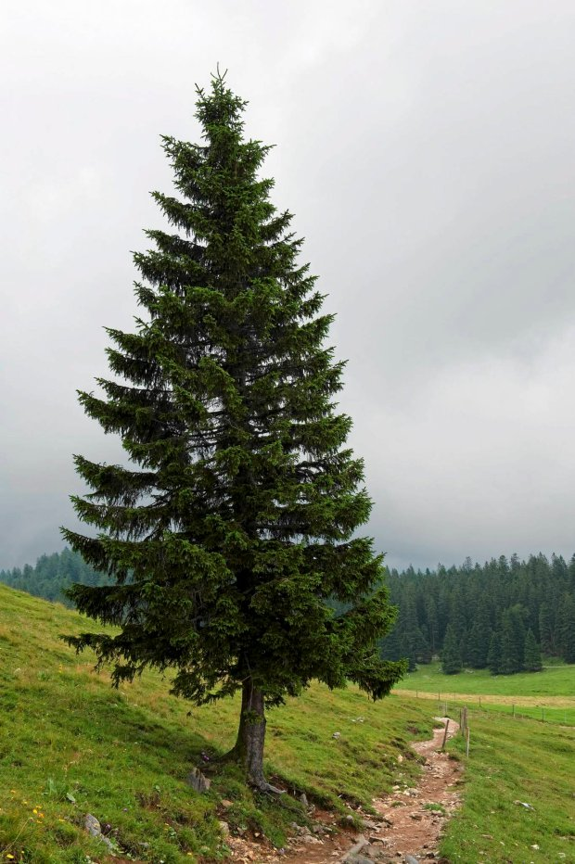
Świerk
Świerk pospolity (Picea abies (L.) H.Karst) – gatunek drzewa z rodziny sosnowatych (Pinaceae). Jest to jedyny gatunek świerka występujący naturalnie w Polsce. Rośnie głównie w północno-wschodniej części kraju, na południu Polski, w górach i na pogórzu. Nie występuje w sposób naturalny w centralnej i zachodniej Polsce (tzw. pas bezświerkowy).

Slide 27
Dziękujemy za uwagę

Slide 28
Linki
https://pl.wikipedia.org/wiki/Biebrza%C5%84ski_Park_Narodowy
https://www.google.com/search?q=biebrza%C5%84ski+park+narodowy&source=lnms&tbm=isch&sa=X&ved=0ahUKEwjlhMzVt7zbAhXBbRQKHflaAVwQ_AUICigB&biw=1920&bih=943#imgrc=cVrY4Jh69TLF8M:
https://www.google.com/search?q=puchacz&source=lnms&tbm=isch&sa=X&ved=0ahUKEwjF1_z4t7zbAhXEbRQKHQyCAJIQ_AUICigB&biw=1920&bih=943#imgrc=zJRAhTVioM8YvM:
https://pl.wikipedia.org/wiki/Puchacz_zwyczajny
https://www.google.com/search?biw=1920&bih=943&tbm=isch&sa=1&ei=z3YWW7SCHIGVsgGrtqDgCQ&q=b%C4%85k+ptak&oq=b%C4%85k+ptak&gs_l=img.3..35i39k1j0l2j0i24k1l2.2053.3171.0.3369.5.5.0.0.0.0.149.642.0j5.5.0....0...1c.1.64.img..0.5.638...0i67k1.0.ahW0G-WIWOA#imgrc=1bnOVXv16KOJuM:
https://pl.wikipedia.org/wiki/B%C4%85k_zwyczajny
https://pl.wikipedia.org/wiki/Sarna
https://www.google.com/search?q=sarna&source=lnms&tbm=isch&sa=X&ved=0ahUKEwi67uPbuLzbAhWE6RQKHUCmCKkQ_AUICigB&biw=1920&bih=943#imgrc=XY4mrfABrukkyM:
https://pl.wikipedia.org/wiki/Rosiczka_d%C5%82ugolistna
https://pl.wikipedia.org/wiki/Kuku%C5%82ka_krwista
https://pl.wikipedia.org/wiki/Obuwik_pospolity
https://pl.wikipedia.org/wiki/Narwia%C5%84ski_Park_Narodowy
https://pl.wikipedia.org/wiki/Puszczyk_zwyczajny
https://pl.wikipedia.org/wiki/B%C5%82otniak_stawowy
https://www.google.com/search?q=b%C5%82otniak+stawowy&source=lnms&tbm=isch&sa=X&ved=0ahUKEwje09-SurzbAhULuRQKHbDuBd0Q_AUICigB&biw=1920&bih=943#imgrc=hJTqid5ee1DKEM:
https://pl.wikipedia.org/wiki/Gr%C4%85%C5%BCel_%C5%BC%C3%B3%C5%82ty
https://pl.wikipedia.org/wiki/Orlik_pospolity
https://pl.wikipedia.org/wiki/Bia%C5%82owieski_Park_Narodowy
https://www.google.com/search?q=bia%C5%82owieski+park+narodowy&source=lnms&tbm=isch&sa=X&ved=0ahUKEwiB1N3surzbAhVDSBQKHVlDAwsQ_AUICigB&biw=1920&bih=943#imgrc=ndWFTr0Eb0PL3M:
https://pl.wikipedia.org/wiki/Dzi%C4%99cio%C5%82
https://www.google.com/search?q=dzi%C4%99cio%C5%82&source=lnms&tbm=isch&sa=X&ved=0ahUKEwiglbbxu7zbAhVC7xQKHaNrBjEQ_AUICigB&biw=1920&bih=943#imgrc=8AVvMbqYt9uTdM:
https://pl.wikipedia.org/wiki/%C5%BBubr_europejski
https://pl.wikipedia.org/wiki/D%C4%85b
https://pl.wikipedia.org/wiki/%C5%9Awierk
https://www.google.com/search?q=%C5%9Bwierk&source=lnms&tbm=isch&sa=X&ved=0ahUKEwjXs6CtvLzbAhUGxxQKHaCHBZIQ_AUICigB&biw=1920&bih=943#imgrc=9idTnFKtbtCYxM:
https://www.google.com/search?biw=1920&bih=943&tbm=isch&sa=1&ei=B3sWW4L5Nse4swH2_4rICw&q=narwia%C5%84ski+park+narodowy&oq=Nar&gs_l=img.3.0.35i39k1l2j0l5j0i67k1j0l2.2582.4393.0.5849.4.4.0.0.0.0.143.393.0j3.3.0....0...1c.1.64.img..1.3.391.0...0.PZVIzINwGA4#imgrc=dZ_0NlkLWuCDQM:

